Slide 1


实验四 动态规划—鸡蛋掉落问题

Slide 2
问题描述
有一栋N 层的楼，K 个鸡蛋（K 至少为 1）。现在确定这栋楼存在楼层 0 <= F <= N，在这层楼将鸡蛋扔下去，鸡蛋恰好不摔碎（高于 F 的楼层都会碎，低于 F 的楼层都不会碎）。问最坏情况下，至少要扔几次鸡蛋，才能确定这个楼层 F 。
约束条件：
从跌落中幸存下来的鸡蛋可以再次使用。
破蛋必须丢弃。
摔碎对所有鸡蛋的影响都是一样的。
如果一个鸡蛋掉在地上摔碎了，那么它从高处掉下来也会摔碎。
如果一个鸡蛋在跌落中幸存下来，那么它在较短的跌落中也能完整保留下来

Slide 3
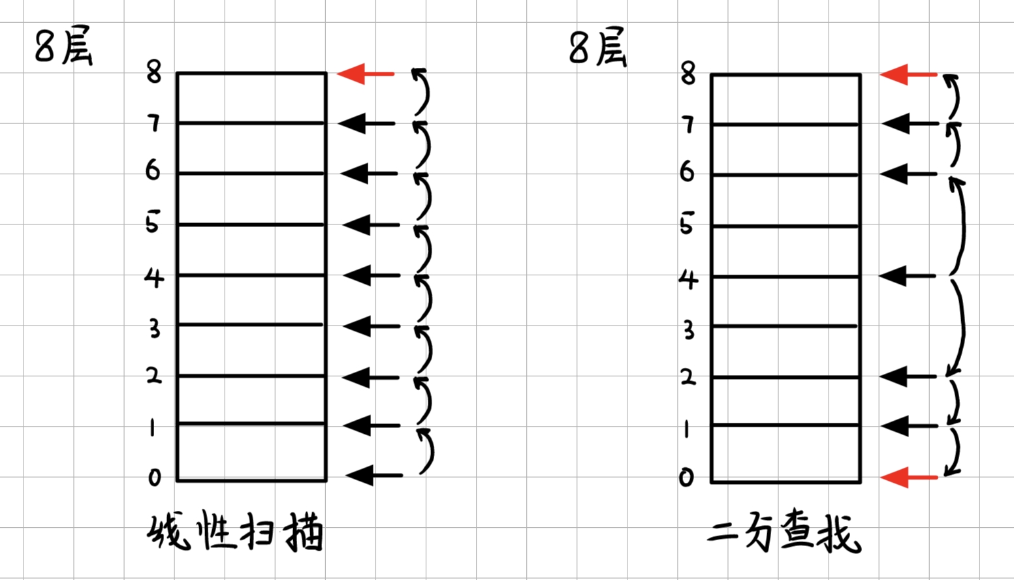
引入
最坏情况

Slide 4
引入
最少测试次数

Slide 5
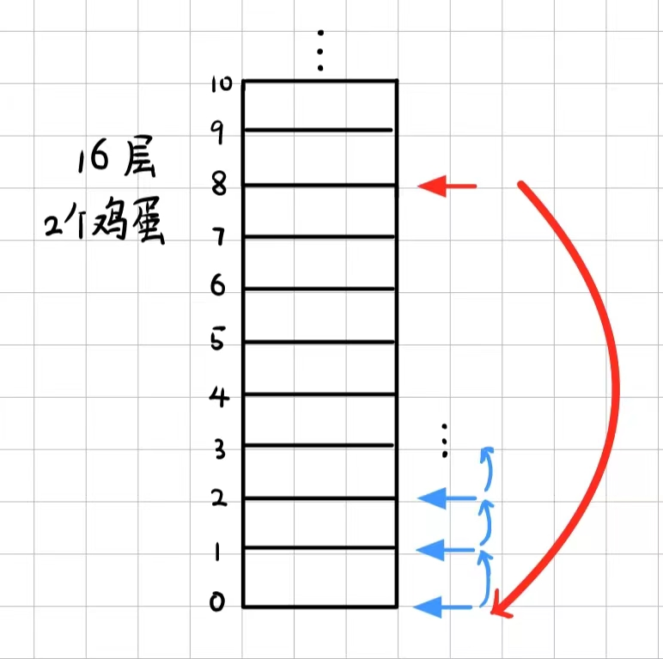
引入
问题的复杂性：
1、K个鸡蛋个数限制不能一直使用二分查找

Slide 6
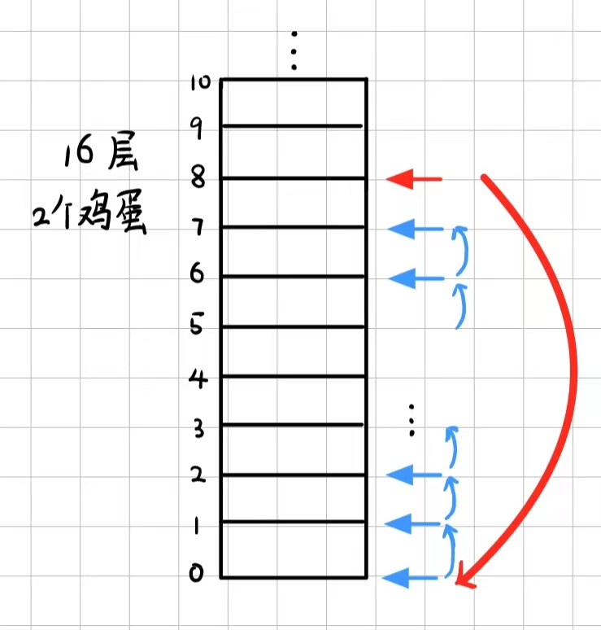
引入
问题的复杂性：
2、使用方法变化，最坏情况也会变化

Slide 7
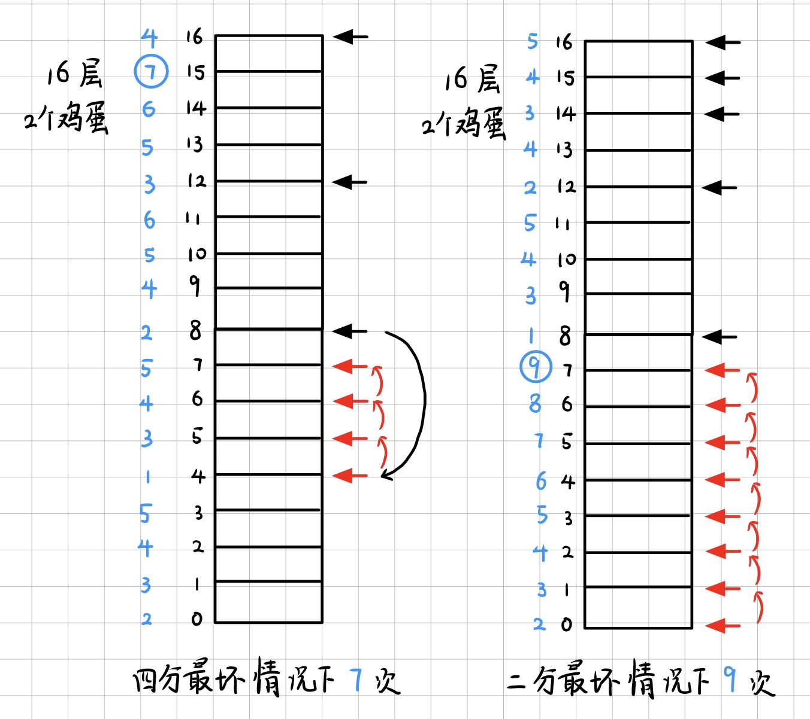
引入
问题的复杂性：
3、求解的策略多，二分、五分、十分？

Slide 8
有什么方法可以不考虑之前的决策，只需考虑当前决策使得求解达到最优？

Slide 9
动态规划
状态：拥有的鸡蛋数 K 和 需要测试的楼层数 N
决策：选择在哪层楼扔鸡蛋
状态转移：无需考虑之前怎么扔，只需要考虑之前的状态，从之前的最优做出当前最优的决策

Slide 10
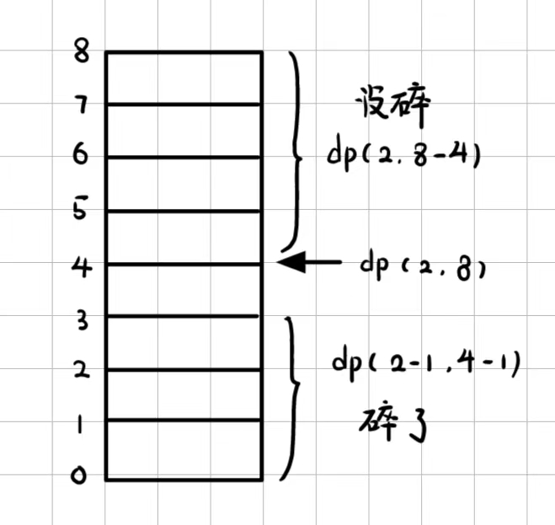
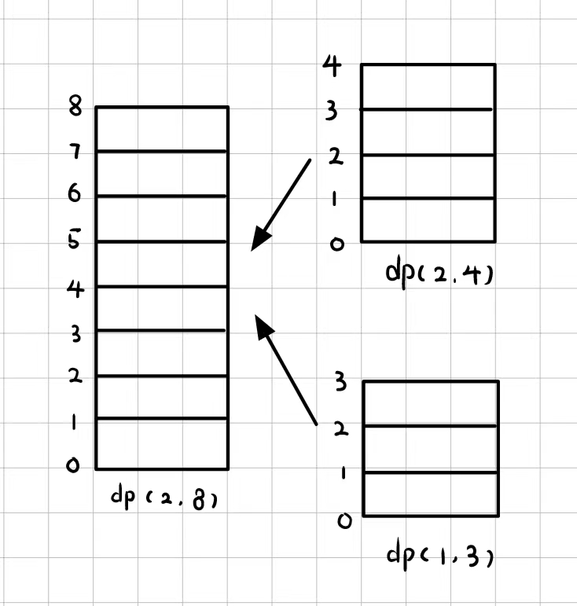
动态规划
dp(K,N)表示有K个鸡蛋、需要测N层楼时最坏情况下最少测试次数

Slide 11
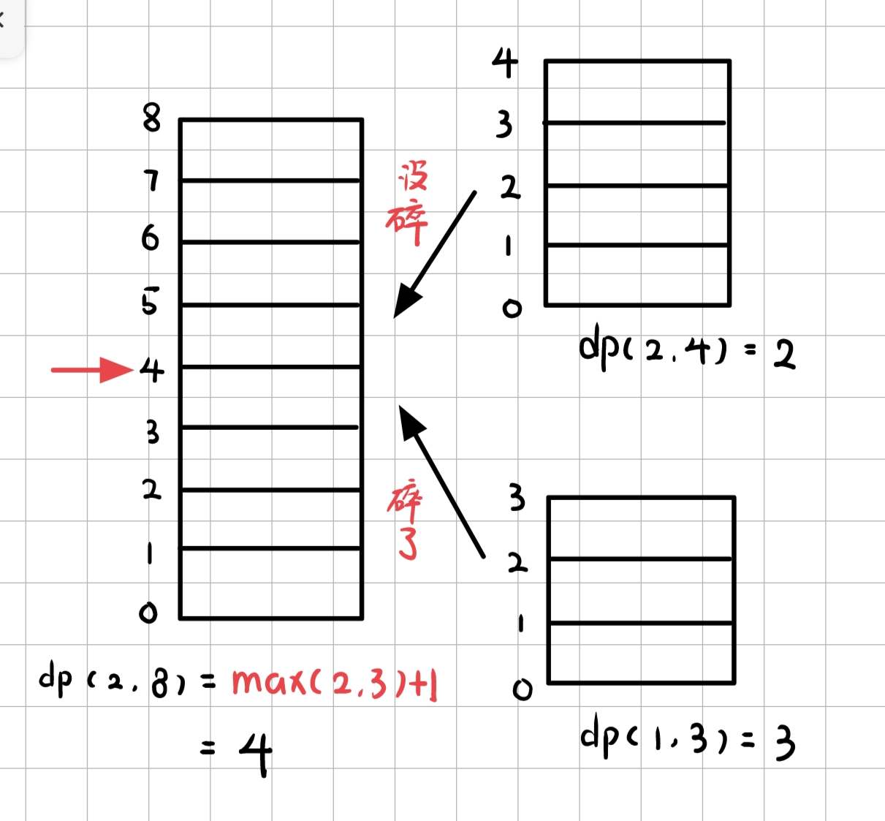
动态规划
由于需要求最坏情况下的测试次数，状态转移时我们需要取最大值

Slide 12
动态规划
由于需要求最少测试次数，我们在决策时需要对每一层楼都测试一次，取它们中所需测试次数最少的情况作为该状态下的最优解

Slide 13
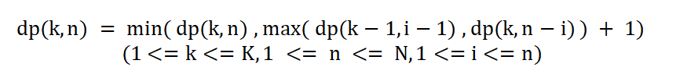
动态规划
状态转移方程：
初始化：
dp(1,N) = N
dp(K,0) = 0
dp(K,1) = 1
dp（K,N）=INF

Slide 14
小规模数据检验
举例：拥有的鸡蛋数为3 、需要测试的楼层数为10时最坏情况下最少测试次数。

Slide 15
动态规划
初始化
 |  | 楼层数N
 |  | 0 | 1 | 2 | 3 | 4 | 5 | 6 | 7 | 8 | 9 | 10
鸡蛋数K | 1 | 0 | 1 | 2 | 3 | 4 | 5 | 6 | 7 | 8 | 9 | 10
 | 2 | 0 | 1 | INF | INF | INF | INF | INF | INF | INF | INF | INF
 | 3 | 0 | 1 | INF | INF | INF | INF | INF | INF | INF | INF | INF

Slide 16
动态规划
N=2时
1、求dp(2,2)：
n=1时，dp(2,2) = min(INF, max(dp(1,0), dp(2,1)) + 1) = min(INF, max(0, 1) + 1) = 2
n=2时，dp(2,2) = min(2, max(dp(1,1), dp(2,0)) + 1) = min(2, max(1, 0) + 1) = 2
2、求dp(3,2)：
n=1时，dp(3,2) = min(INF, max(dp(2,0), dp(3,1)) + 1) = min(INF, max(0, 1) + 1) = 2
n=2时，dp(3,2) = min(2, max(dp(2,1), dp(3,0)) + 1) = min(2, max(1, 0) + 1) = 2

Slide 17
动态规划
N=2时
 |  | 楼层数N
 |  | 0 | 1 | 2 | 3 | 4 | 5 | 6 | 7 | 8 | 9 | 10
鸡蛋数K | 1 | 0 | 1 | 2 | 3 | 4 | 5 | 6 | 7 | 8 | 9 | 10
 | 2 | 0 | 1 | 2 | INF | INF | INF | INF | INF | INF | INF | INF
 | 3 | 0 | 1 | 2 | INF | INF | INF | INF | INF | INF | INF | INF

Slide 18
动态规划
N=3时
3、求dp(2,3)：
n=1时，dp(2,3) = min(INF, max(dp(1,0), dp(2,2)) + 1) = min(INF, max(0, 2) + 1) =3
n=2时，dp(2,3) = min(3, max(dp(1,1), dp(2,1)) + 1) = min(3, max(1, 1) + 1) = 2
n=3时，dp(2,3) = min(2, max(dp(1,2), dp(2,0)) + 1) = min(2, max(2, 0) + 1) = 2
4、求dp(3,3)：
n=1时，dp(3,3) = min(INF, max(dp(2,0), dp(3,2)) + 1) = min(INF, max(0, 2) + 1) =3
n=2时，dp(3,3) = min(3, max(dp(2,1), dp(3,1)) + 1) = min(3, max(1, 1) + 1) = 2
n=3时，dp(3,3) = min(2, max(dp(2,2), dp(3,0)) + 1) = min(2, max(2, 0) + 1) = 2

Slide 19
动态规划
N=3时
 |  | 楼层数N
 |  | 0 | 1 | 2 | 3 | 4 | 5 | 6 | 7 | 8 | 9 | 10
鸡蛋数K | 1 | 0 | 1 | 2 | 3 | 4 | 5 | 6 | 7 | 8 | 9 | 10
 | 2 | 0 | 1 | 2 | 2 | INF | INF | INF | INF | INF | INF | INF
 | 3 | 0 | 1 | 2 | 2 | INF | INF | INF | INF | INF | INF | INF

Slide 20
动态规划
N=10时
 |  | 楼层数N
 |  | 0 | 1 | 2 | 3 | 4 | 5 | 6 | 7 | 8 | 9 | 10
鸡蛋数K | 1 | 0 | 1 | 2 | 3 | 4 | 5 | 6 | 7 | 8 | 9 | 10
 | 2 | 0 | 1 | 2 | 2 | 3 | 3 | 3 | 4 | 4 | 4 | 4
 | 3 | 0 | 1 | 2 | 2 | 3 | 3 | 3 | 3 | 4 | 4 | 4

Slide 21
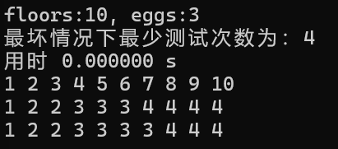
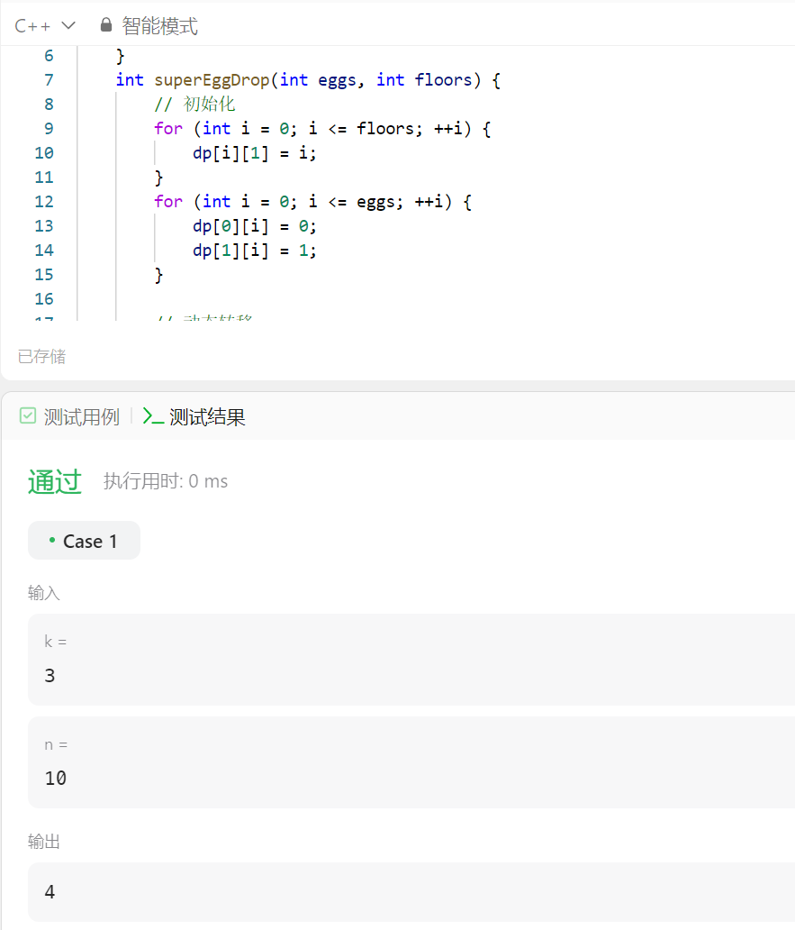
动态规划
本地运行结果 LeetCode运行结果

Slide 22
几种写法
1、递归法
2、递归法+记忆化
3、动态规划
4、动态规划+二分搜索（优化）
5、动态规划+重写状态方程（优化）
6、动态规划+重写状态方程+空间压缩（优化）

Slide 23
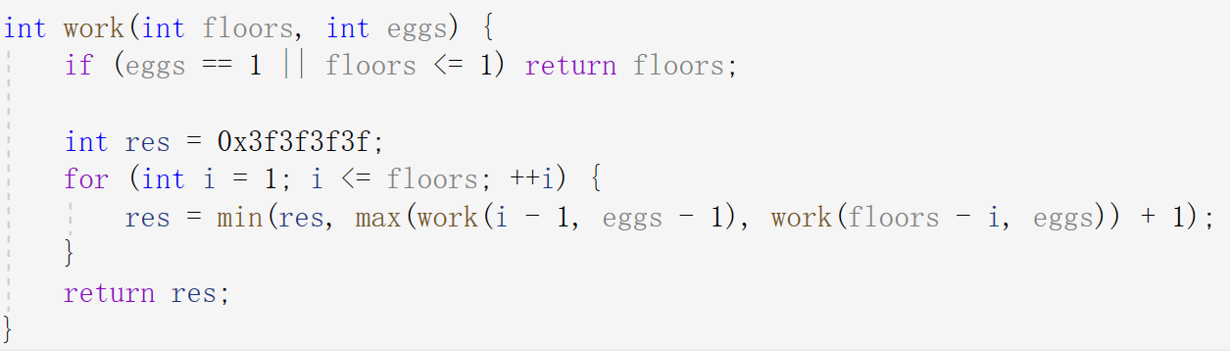
递归法
暴力递归

Slide 24
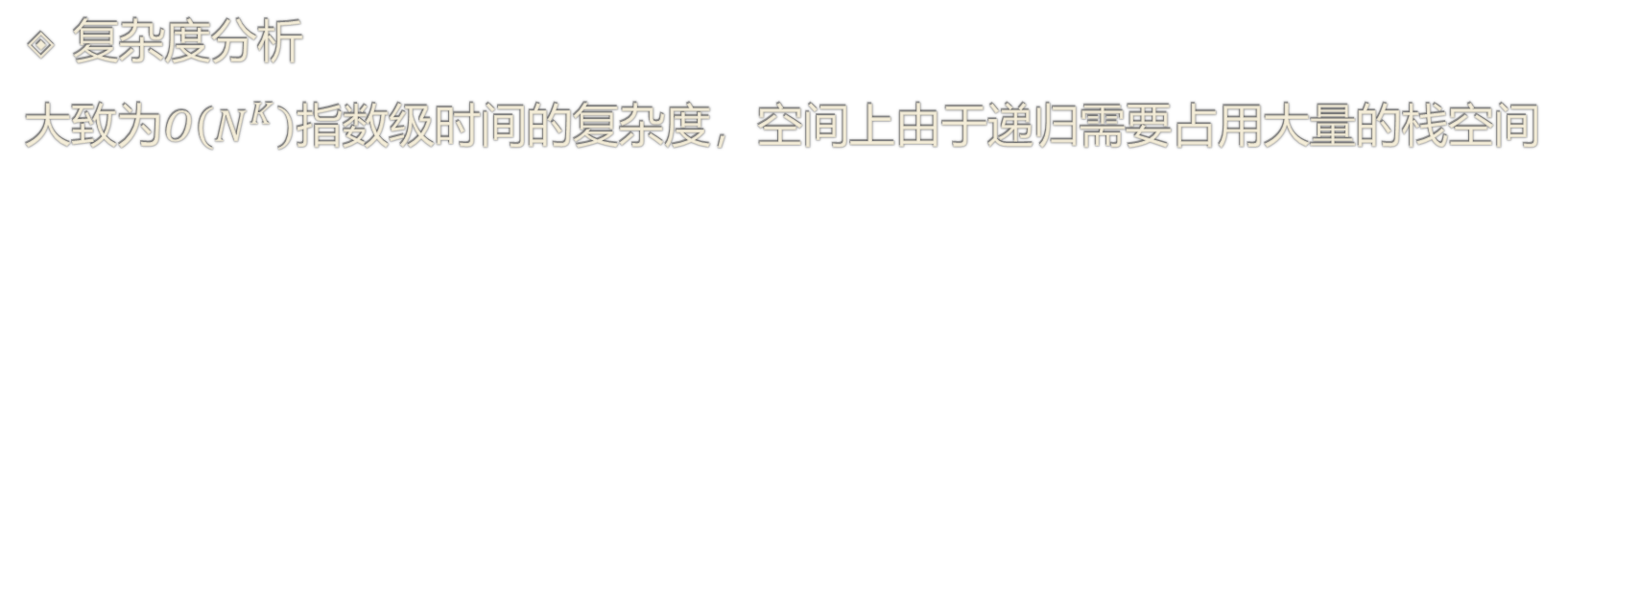
递归法
复杂度分析
大致为$O\left(N^{K}\right)$指数级时间的复杂度，空间上由于递归需要占用大量的栈空间

Slide 25
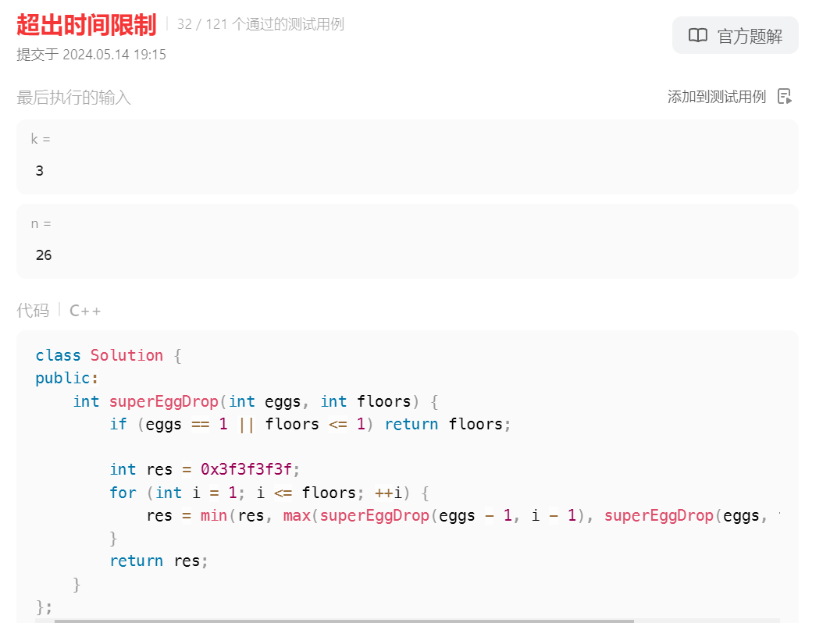
递归法
LeetCode测试结果

Slide 26
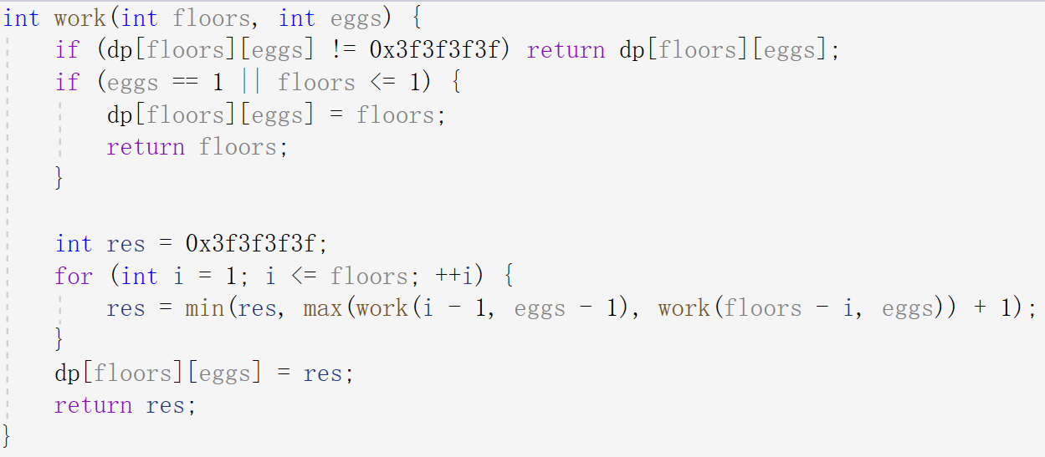
递归法+记忆化
每次递归用dp[N][K]记录下当前状态下的最优解

Slide 27
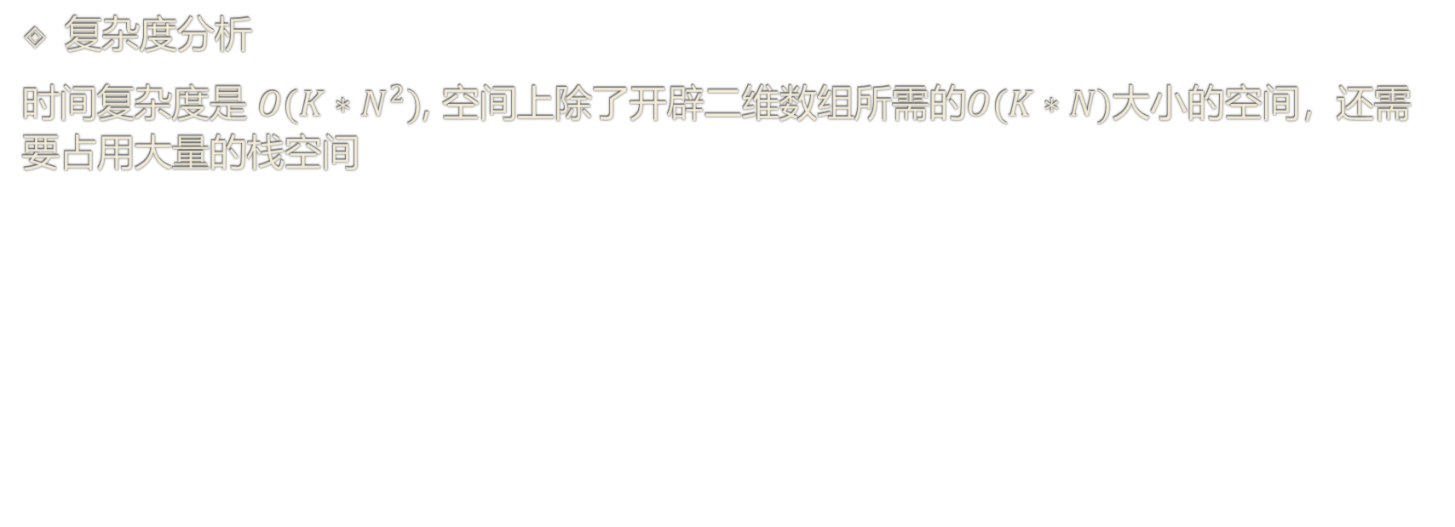
递归法+记忆化
复杂度分析
时间复杂度是 $O(K∗N^{2})$, 空间上除了开辟二维数组所需的$O(K∗N)大小$的空间，还需要占用大量的栈空间

Slide 28
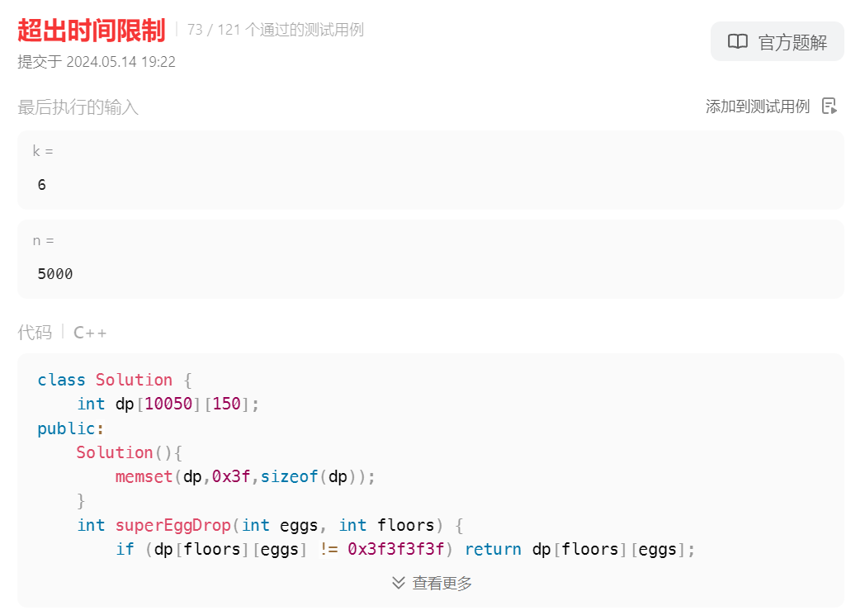
递归法+记忆化
LeetCode测试结果

Slide 29
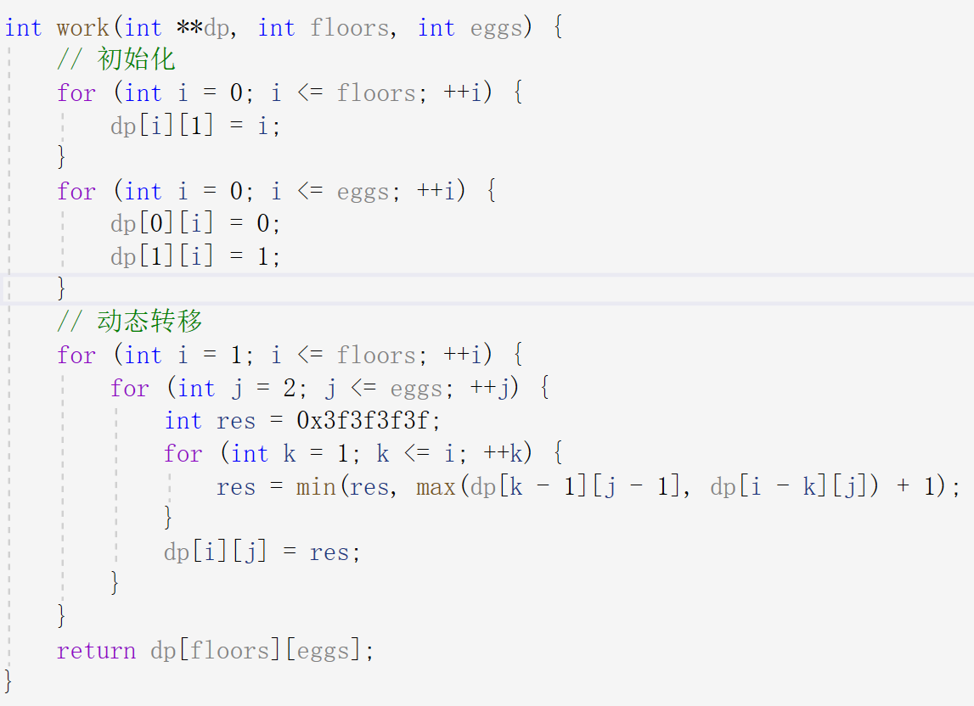
动态规划
用两层for循环实现各状态dp[N][K]间的转移

Slide 30
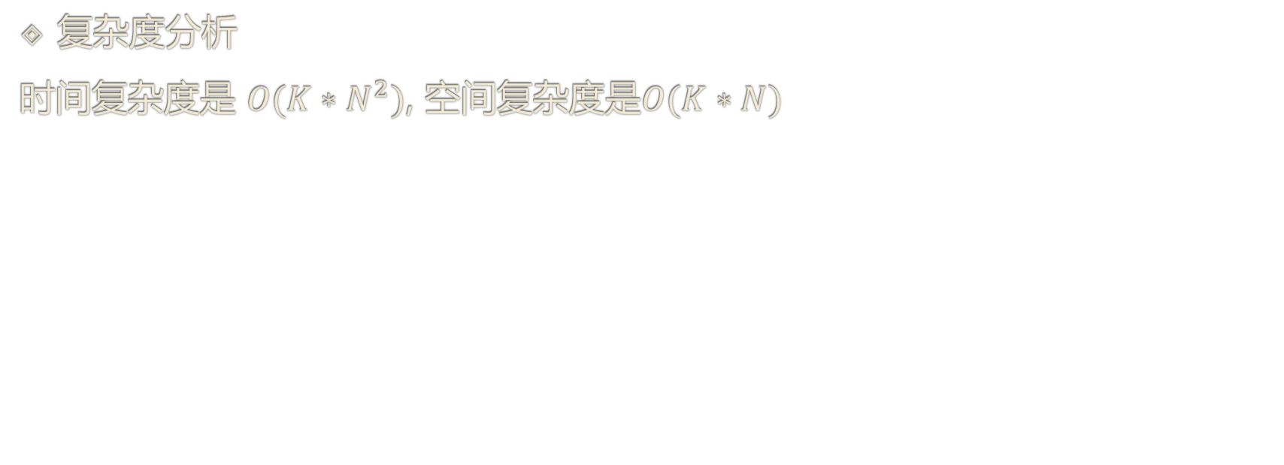
动态规划
复杂度分析
时间复杂度是 $O(K∗N^{2})$, 空间复杂度是$O(K∗N)$

Slide 31
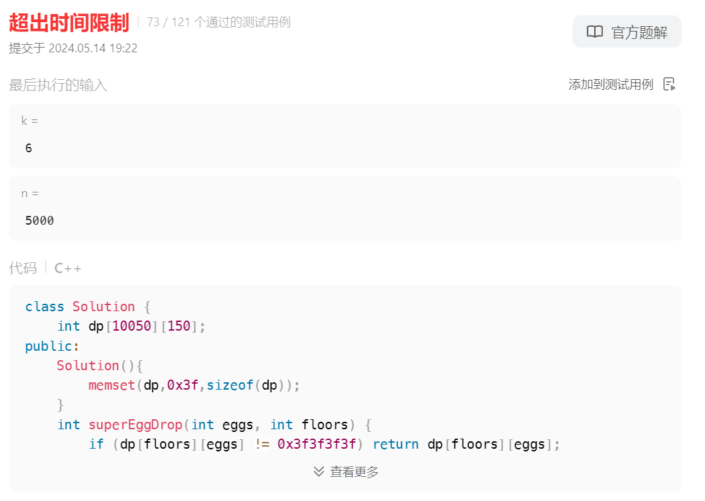
动态规划
LeetCode测试结果

Slide 32
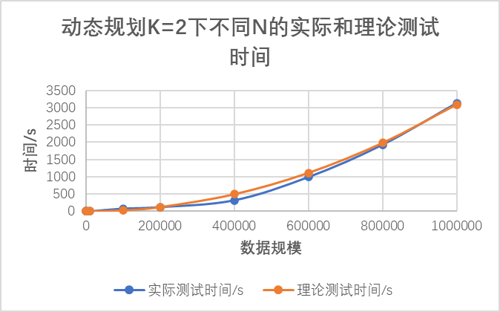
动态规划
本地测试结果
动态规划法在鸡蛋数K=2、不同规模楼层数N、最坏情况下找到最少测试次数所用时间
楼层数N | 实际测试时间/s | 理论测试时间/s
100 | 0.000000 | 0.000031
1000 | 0.008600 | 0.003090
10000 | 1.470800 | 0.308989
100000 | 77.692000 | 30.898900
200000 | 123.595600 | 123.595600
400000 | 318.439200 | 494.382400
600000 | 988.140600 | 1112.360400
800000 | 1922.595200 | 1977.529600
1000000 | 3127.942000 | 3089.890000

Slide 33
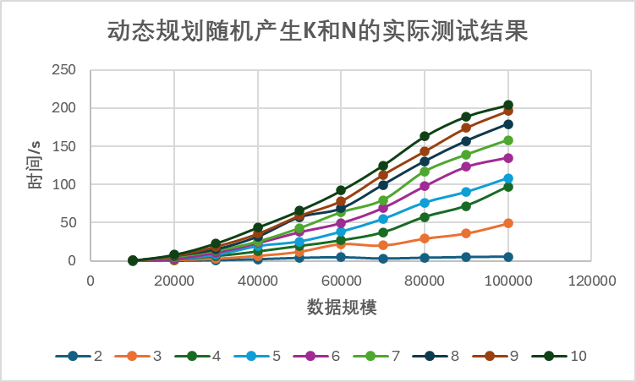
动态规划
随机产生K和N的测试结果
 | 10000 | 20000 | 30000 | 40000 | 50000 | 60000 | 70000 | 80000 | 90000 | 100000
2 | 0.0104 | 0.1592 | 0.7968 | 2.1343 | 3.8969 | 4.6857 | 3.0471 | 4.1346 | 5.0034 | 5.5629
3 | 0.2144 | 1.2127 | 3.0408 | 6.6606 | 12.0635 | 22.0351 | 20.1802 | 29.2452 | 36.0140 | 49.0176
4 | 0.2058 | 2.0188 | 6.3277 | 12.4379 | 19.5651 | 26.9242 | 37.2179 | 57.5228 | 72.0214 | 97.0236
5 | 0.3445 | 2.8037 | 7.9789 | 19.5365 | 25.5142 | 38.2980 | 54.6716 | 76.1006 | 90.0278 | 108.0319
6 | 0.5819 | 3.1302 | 10.9333 | 23.5081 | 37.8184 | 49.7566 | 69.2549 | 97.6524 | 123.0307 | 135.0371
7 | 0.3888 | 5.3890 | 13.5078 | 25.4007 | 42.9083 | 63.7648 | 79.7604 | 116.9746 | 139.0349 | 158.0361
8 | 0.4766 | 6.7507 | 15.4884 | 32.0132 | 57.3156 | 68.8723 | 99.6529 | 130.4690 | 157.0391 | 179.0416
9 | 0.5496 | 6.7996 | 18.8910 | 35.6446 | 59.2025 | 78.4742 | 112.5900 | 143.1916 | 174.0406 | 196.0439
10 | 0.6697 | 8.3437 | 23.1088 | 43.8728 | 65.8148 | 92.0833 | 124.8380 | 162.8624 | 189.0418 | 204.0456

Slide 34
动态规划+二分搜索
在每个状态做决策时，会暴力穷举在1~N所有楼层扔鸡蛋，每次选择测试次数最少的那一层，效率较低
二分法则能快速找到测试次数最少

Slide 35
动态规划+二分搜索
对于dp(N,K)
N越大则dp(N,K)越大，N越小则dp(N,K)越小，即dp(N,K)随N单调递增
K越大则dp(N,K)越小，K越小则dp(N,K)越大，即dp(N,K)随K单调递减

Slide 36
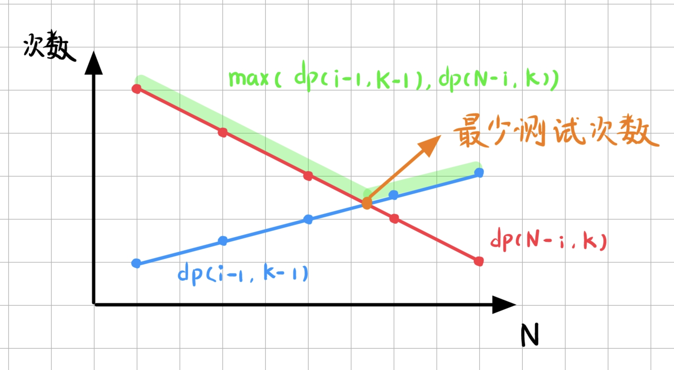
动态规划+二分搜索
假设决策时选择的楼层为i
对于dp(i-1,K-1)，i越大则dp(i-1,K-1)越大
对于dp(N-i, K)，i越大则dp(N-i, K)越小

Slide 37
动态规划+二分搜索
所以当i使得dp(i-1,K-1)恰好大于等于 dp(N-i, K)时，则表明选择当前楼层测试次数是最少的

Slide 38
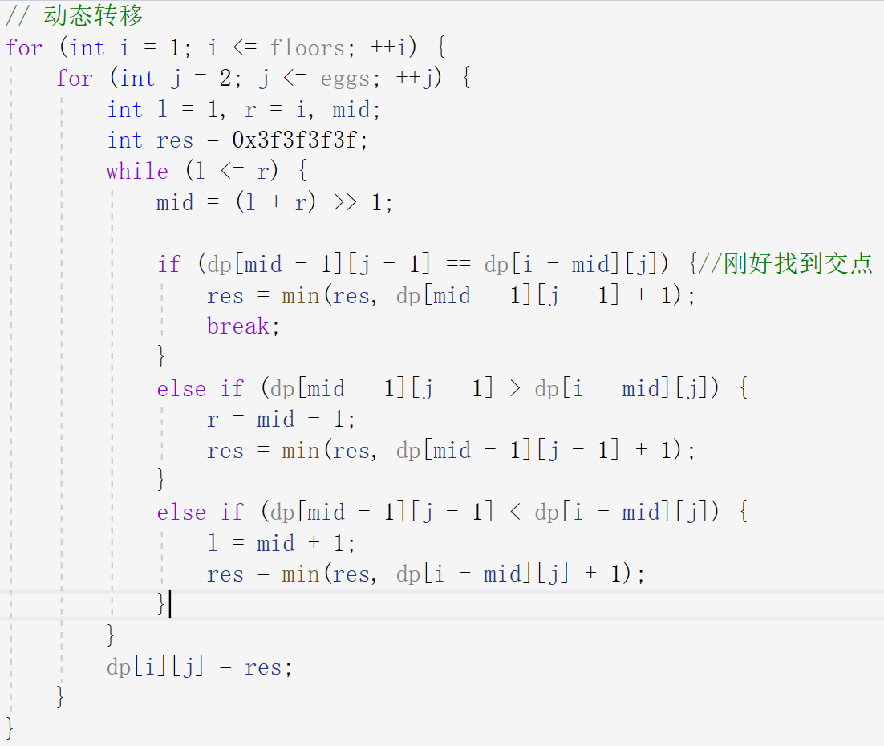
动态规划+二分搜索

Slide 39
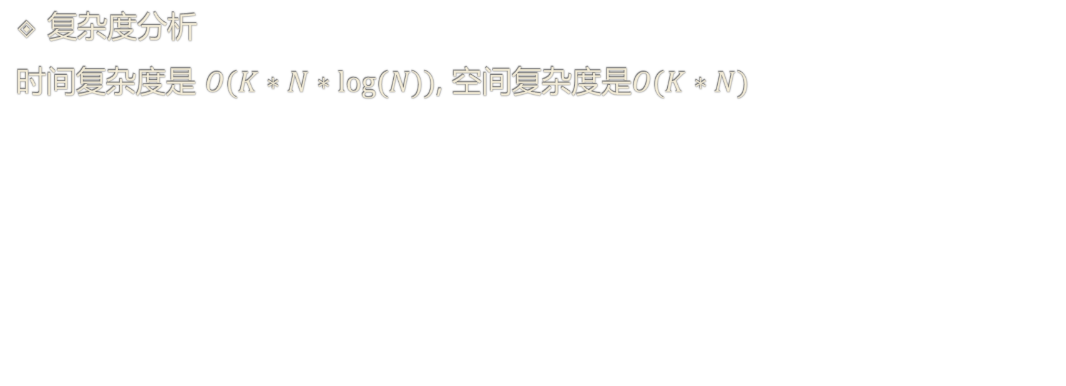
动态规划+二分搜索
复杂度分析
时间复杂度是 $O(K∗N∗log⁡(N))$, 空间复杂度是$O(K∗N)$

Slide 40
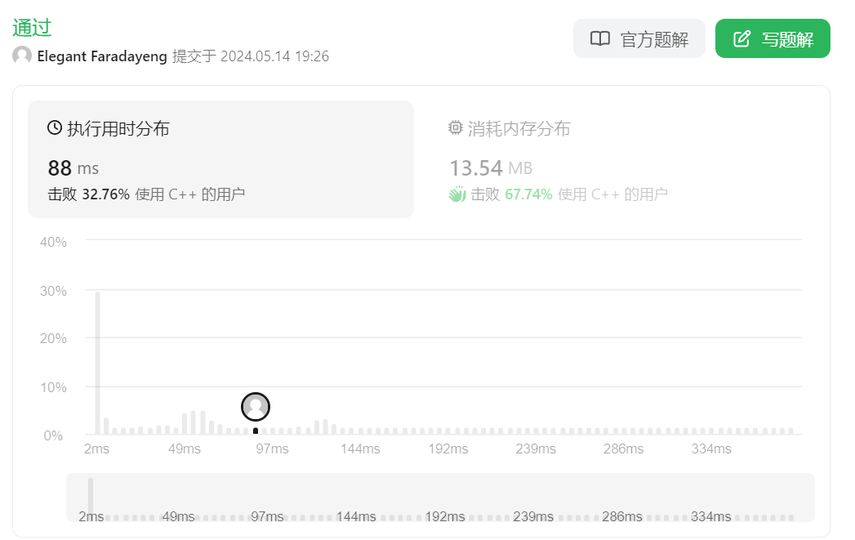
动态规划+二分搜索
LeetCode测试结果

Slide 41
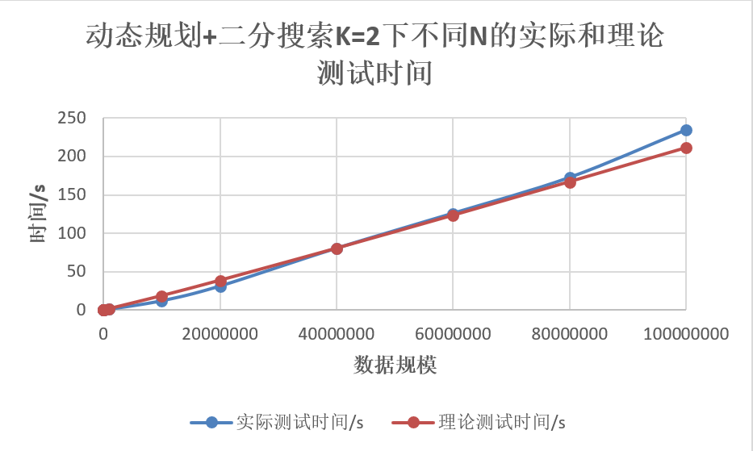
动态规划+二分搜索
K=2、不同规模N
动态规划+二分查找法在鸡蛋数K=2、不同规模楼层数N、最坏情况下找到最少测试次数所用时间
楼层数N | 实际测试时间/s | 理论测试时间/s
100 | 0.000000 | 0.000053
1000 | 0.000000 | 0.000792
10000 | 0.001800 | 0.010554
100000 | 0.059200 | 0.131931
1000000 | 0.833200 | 1.583166
10000000 | 11.746200 | 18.470273
20000000 | 30.922800 | 38.529148
40000000 | 80.235500 | 80.235500
60000000 | 125.801500 | 123.141067
80000000 | 172.458200 | 166.825407
100000000 | 234.412900 | 211.088837

Slide 42
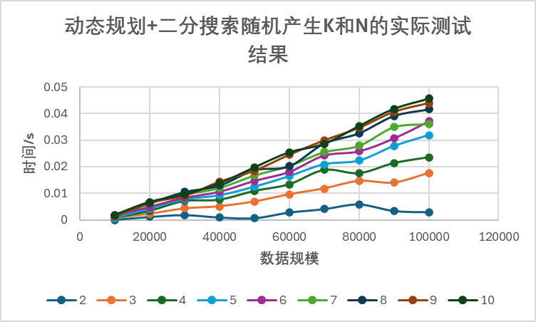
动态规划+二分搜索
随机产生K和N的测试结果
 | 10000 | 20000 | 30000 | 40000 | 50000 | 60000 | 70000 | 80000 | 90000 | 100000
2 | 0.0000 | 0.0011 | 0.0018 | 0.0009 | 0.0006 | 0.0028 | 0.0041 | 0.0059 | 0.0034 | 0.0029
3 | 0.0008 | 0.0023 | 0.0043 | 0.0051 | 0.0069 | 0.0096 | 0.0118 | 0.0146 | 0.0140 | 0.0176
4 | 0.0008 | 0.0034 | 0.0071 | 0.0076 | 0.0109 | 0.0134 | 0.0188 | 0.0176 | 0.0214 | 0.0236
5 | 0.0007 | 0.0042 | 0.0076 | 0.0092 | 0.0124 | 0.0164 | 0.0209 | 0.0223 | 0.0278 | 0.0319
6 | 0.0015 | 0.0048 | 0.0082 | 0.0105 | 0.0146 | 0.0180 | 0.0242 | 0.0258 | 0.0307 | 0.0371
7 | 0.0014 | 0.0062 | 0.0095 | 0.0120 | 0.0167 | 0.0203 | 0.0255 | 0.0279 | 0.0349 | 0.0361
8 | 0.0017 | 0.0063 | 0.0105 | 0.0129 | 0.0187 | 0.0202 | 0.0287 | 0.0326 | 0.0391 | 0.0416
9 | 0.0012 | 0.0066 | 0.0091 | 0.0144 | 0.0185 | 0.0245 | 0.0299 | 0.0346 | 0.0406 | 0.0439
10 | 0.0018 | 0.0067 | 0.0095 | 0.0137 | 0.0197 | 0.0254 | 0.0286 | 0.0353 | 0.0418 | 0.0456

Slide 43
动态规划+重写状态方程
dp(K,M)表示有K个鸡蛋，可以尝试扔M次鸡蛋，在最坏情况下能测出一栋楼门槛层的这栋楼的最多层数。
比如说dp(1,5) = 5表示有1个鸡蛋，可以尝试扔5次鸡蛋，在最坏情况下能测出最多有5层的楼的门槛层。
这与之前dp(1,5) = 5表示有1个鸡蛋，5层楼高，在最坏情况下最少需要5次测试次数才能测出门槛层是等价的。

Slide 44
动态规划+重写状态方程
何时有解？
M逐渐递增，当出现dp(K,M) >= N 时，则表明K个鸡蛋，测试M次，最坏情况下最多能测试大于等于N层楼。
等价于有K个鸡蛋、N层楼最坏情况下最少测试次数为M，这便是本问题的最优解。

Slide 45
动态规划+重写状态方程
无论你在哪层楼扔鸡蛋，鸡蛋只可能摔碎或者没摔碎，碎了的话就测楼下，没碎的话就测楼上
最多能测的总楼层数 = 楼上最多能测的总楼层数 + 楼下最多能测的总楼层数 + 1

Slide 46
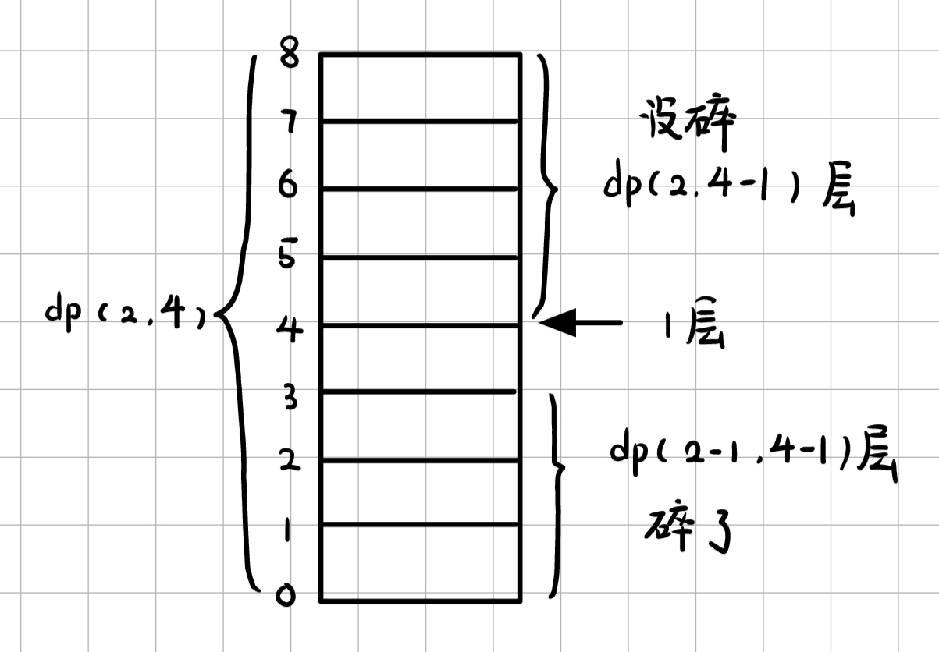
动态规划+重写状态方程

Slide 47
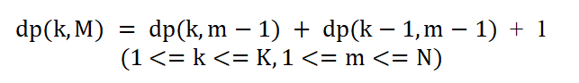
动态规划+重写状态方程
动态转移方程
初始化
dp(0,M) = 0
dp(K,0) = 0
dp(K,0) = 1

Slide 48
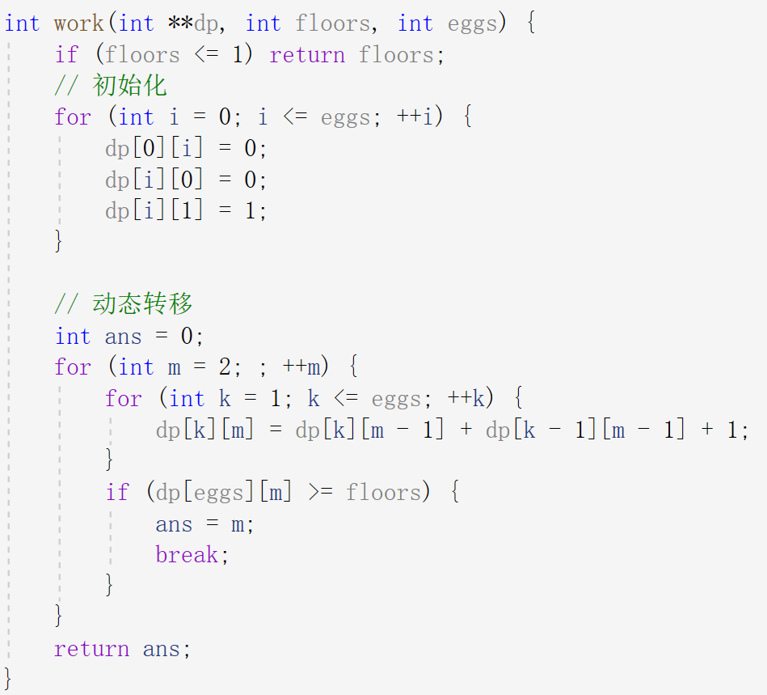
动态规划+重写状态方程

Slide 49
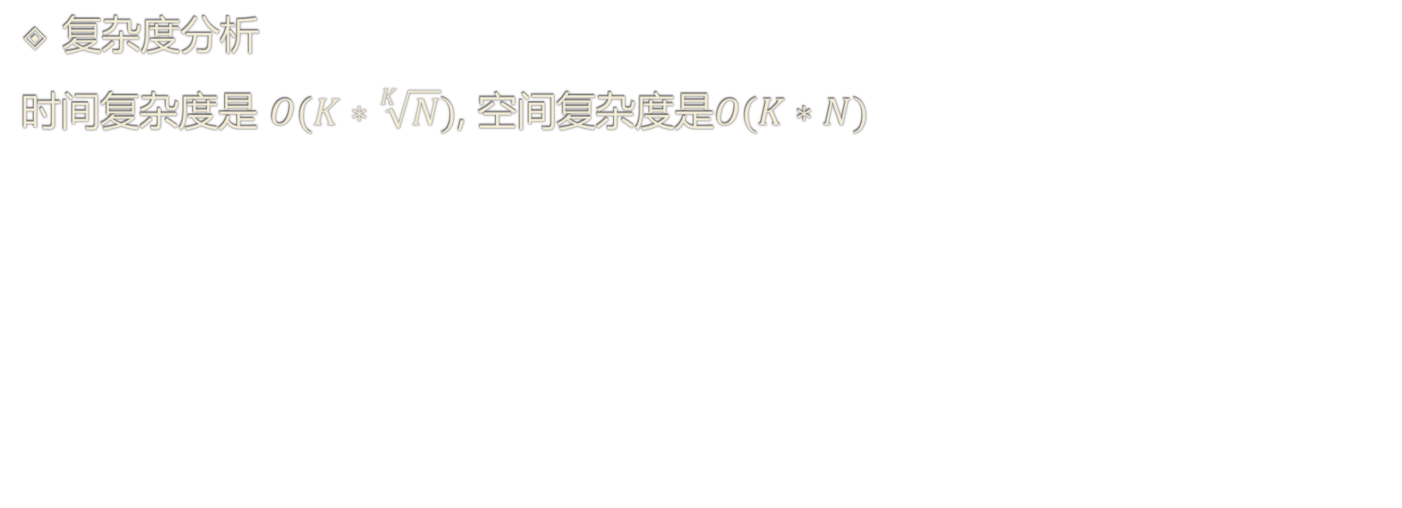
动态规划+重写状态方程
复杂度分析
时间复杂度是 $O(K∗\sqrt[K]{N})$, 空间复杂度是$O(K∗N)$

Slide 50
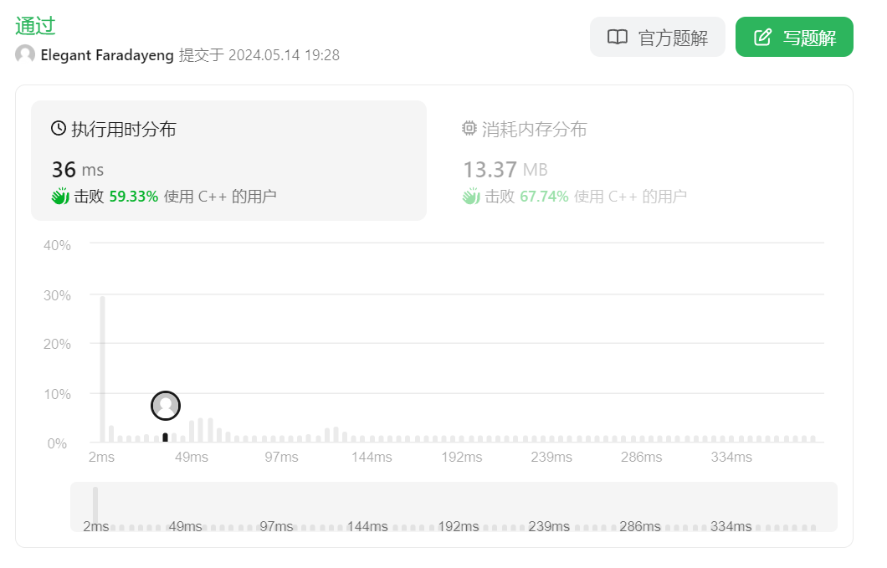
动态规划+重写状态方程
LeetCode测试结果

Slide 51
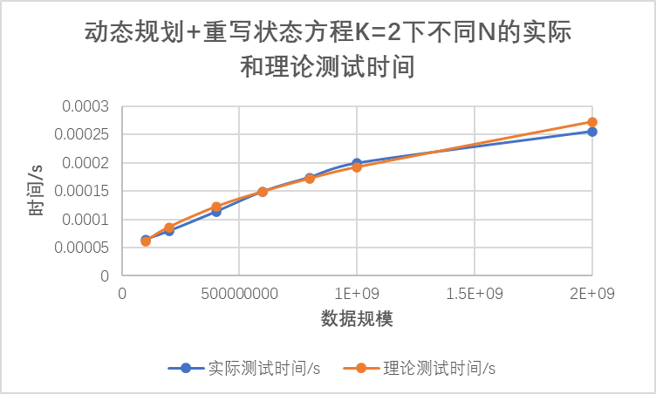
动态规划+重写状态方程
K=2、不同规模N
动态规划+重写状态方程在鸡蛋数K=2、不同规模楼层数N、最坏情况下找到最少测试次数所用时间
楼层数N | 实际测试时间/s | 理论测试时间/s
100000000 | 0.000064 | 0.000061
200000000 | 0.000079 | 0.000086
400000000 | 0.000113 | 0.000122
600000000 | 0.000149 | 0.000149
800000000 | 0.000174 | 0.000172
1000000000 | 0.000199 | 0.000192
2000000000 | 0.000255 | 0.000272

Slide 52
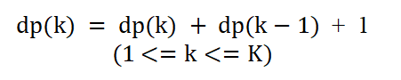
动态规划+重写状态方程+空间压缩
观察到可以扔鸡蛋的次数M必定只和前一个状态M-1相关，所以可以状态可以不用给出对M的描述，即可以将数组从二维压缩到一维。

Slide 53
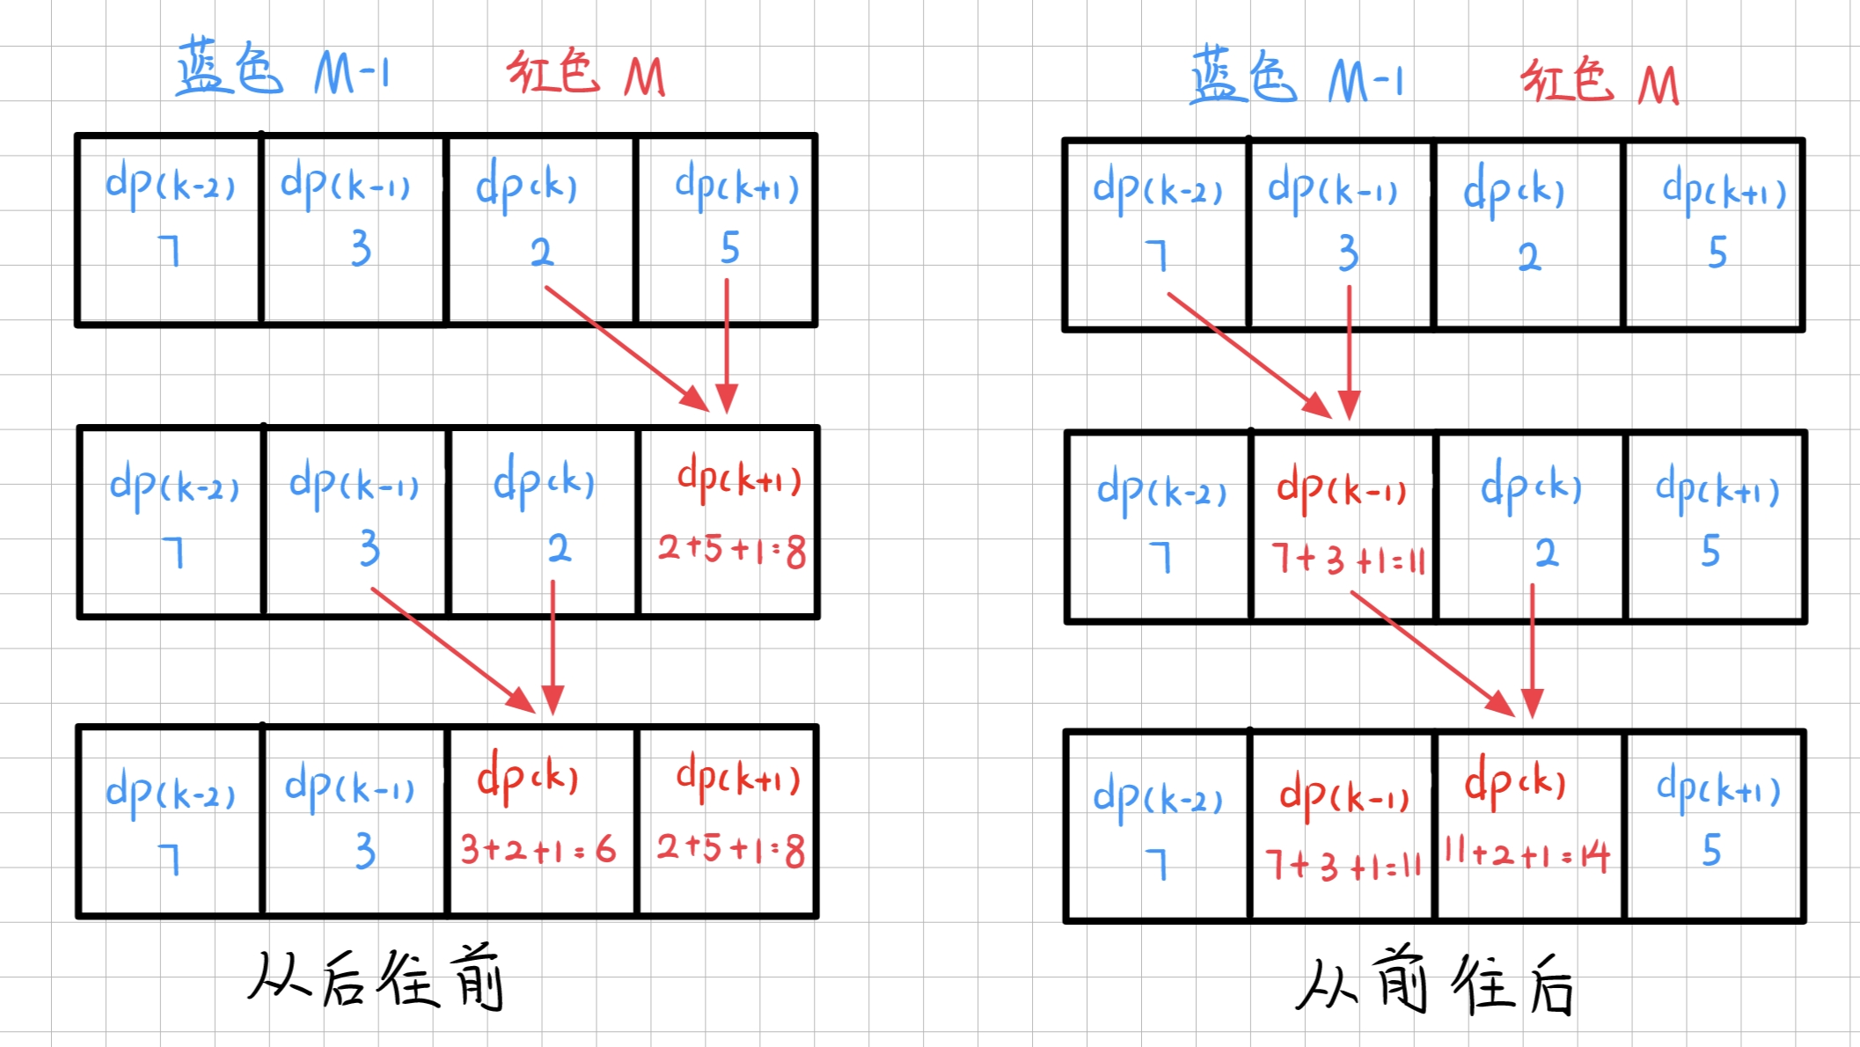
动态规划+重写状态方程+空间压缩
注意，此时k要从K开始遍历到1

Slide 54
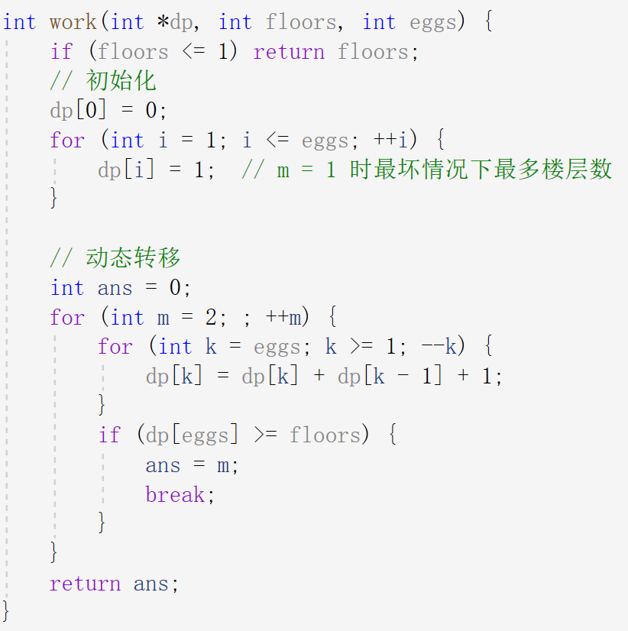
动态规划+重写状态方程+空间压缩

Slide 55

动态规划+重写状态方程+空间压缩
复杂度分析
时间复杂度是 $O(K∗\sqrt[K]{N})$, 空间复杂度是$O(K)$

Slide 56
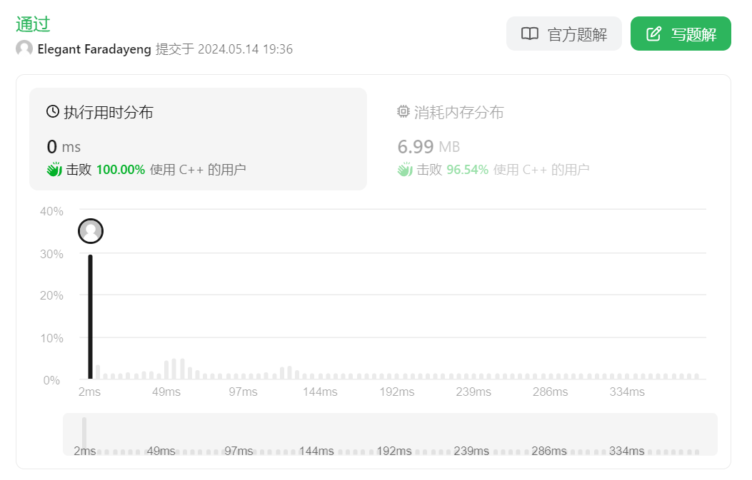
动态规划+重写状态方程+空间压缩
LeetCode测试结果

Slide 57
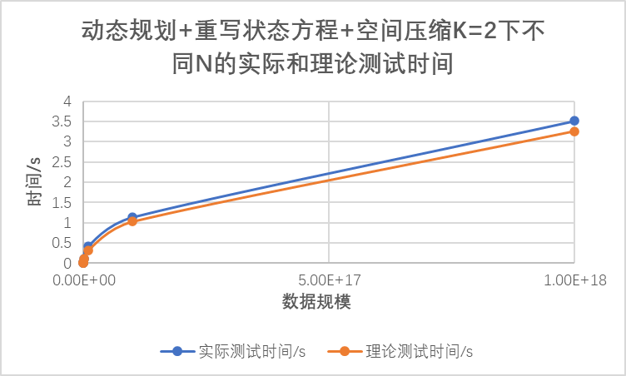
动态规划+重写状态方程+空间压缩
K=2、不同规模N
动态规划+重写状态方程+空间压缩在鸡蛋数K=2、不同规模楼层数N、最坏情况下找到最少测试次数所用时间
楼层数N | 实际测试时间/s | 理论测试时间/s
1e12 | 0.004900 | 0.003263
1e13 | 0.012500 | 0.010320
1e14 | 0.038900 | 0.032635
1e15 | 0.103200 | 0.103200
1e16 | 0.416400 | 0.326347
1e17 | 1.137800 | 1.032000
1e18 | 3.516500 | 3.263471

